Slide 1


Mestringsteknologi til barn og unge
«Da tannfeen kom på besøk»
Vi strekker oss langt!
10.02.2025
Notes:
Solveig
Vi skal i dag fortelle om hvordan vi har jobbet med mestringsteknologi til barn og unge i vår kommune.
Vi har valgt å kalle fremlegget vårt for «Da tannfeen kom på besøk» Vi kommer tilbake til tannfeen litt seinere.

Slide 2

Hvem er vi?
Spesialergoterapeuter for barn og unge
Jobbet i Ergoterapitjenesten for barn i Molde kommune siste 15 år
Videreutdanning i psykologi, pedagogikk, spesialpedagogikk
Prosjektleder og prosjektmedarbeider i MTEK-prosjektet for barn og unge i Molde
Erfaring fra andre prosjekter og utviklingsarbeid i kommunen
Brenner for aktivitet, deltakelse og mestring for alle, også for de med vansker innen språk, kommunikasjon, tid og struktur
Notes:
Solveig og Charlotte
Først vil vi starte med å presentere oss. ….
Vi er spesialergoterapeuter for barn og unge med videreutdanning innen psykologi og spesialpedagogikk og har jobbet i Molde kommune i ca 15 år.
De siste årene har deler av stillingene vårt vært frikjøp som prosjektleder og prosjektmedarbeider i MTEK-prosjektet for barn og unge i Molde.
Vi har erfaring fra andre prosjekter, utviklingsarbeid, arbeid som tillitsvalgt i kommunen.
Vi brenner for aktivitet, deltakelse og mestring for alle, også for de med vansker innen språk, kommunikasjon, tid og struktur.
Som ergoterapeuter jobber vi med å kartlegge utfordringer og behov og sette inn tiltak for at barna skal mestre hverdagen og utvikle ferdighetene sine mest mulig. Samarbeid med de som er tettest på barna i hjemmet, barnehagen og skolen og som kjenner både barnet og hvordan teknologien fungerer i hverdagen er avgjørende for oss.

Slide 3
Barn og unge har rett til informasjon og medvirkning og til å bli hørt i samsvar med alder og utviklingsnivå. Hvis barnet har vansker med å uttrykke seg, må helse- og omsorgstjenesten i samarbeid med foreldrene hjelpe barnet med dette, ut fra barnets alder og fungeringsnivå. Foreldrene medvirker sammen med og på vegne av barnet.
Kommunen skal legge til rette for at personer med utviklingshemming kan utøve selvbestemmelse
Notes:
Charlotte
Mulighet for å bestemme selv – drivkraft for prosjektet vårt. I tråd med veilederen om gode helse- og omsorgstjenester.
Mulighet til informasjon og medvirkning, bli hørt og uttrykke egen mening = selvbestemmelse.
Gode helse og omsorgstjenester til barn
Viktig å lære barna nå de er små at deres mening er viktig og at de kan påvirke egen hverdag.
Kommunen skal sørge for at alle får mulighet til å bestemme i eget liv. Eks på tiltak for å nå dette målet er å bruke teknologi og systematisk opplæring
Samtykkekompetanse
Trekke ut de viktigste tingene fra veilederen som angår ASK
Kommunen skal;
Sørge for nok personell med rett kompetanse
Sørge for tverrfaglig samarbeid
Kommunen skal legge til rette for bruk av ASK for utv.hemmede
«Hvis personen får opplæring i bruk av ASK, må det sikres at tjenesteytere får opplæring i aktuell kommunikasjonsform. Det må avklares hvem som skal gi opplæring i ASK til tjenesteytere innenfor helse- og omsorgstjenesten.»
«Kommunen må legge til rette for at barn, unge og voksne kan bruke ASK og kommunikasjonsmidler på alle arenaer der de oppholder seg: I hjemmet, i barnehage og skole, på avlastningstilbudet, hos støttekontakten, på dagsenteret, på arbeidsplassen osv.»
Helse- og omsorgstjenesteloven § 4-1 Forsvarlighet
Pasient og brukerrettighetsloven § 3-5 Informasjonens form
Opplæringsloven § 2-16 Opplæring av elever med behov for alternativ og supplerende kommunikasjon (ASK)
Opplæringsloven § 3-13 Opplæring av elever, lærlinger, praksisbrevkandidater og lærekandidater med behov for alternativ og supplerende kommunikasjon (ASK)
Opplæringsloven § 4A-13 Opplæring av voksne med behov for alternativ og supplerende kommunikasjon (ASK)
Friskoleloven § 3-14 Opplæring av elever med behov for alternativ og supplerende kommunikasjon (ASK)
Barnehageloven § 39 Barn med behov for alternativ og supplerende kommunikasjon (ASK)
Kommunen skal legge til rette for at personer med utviklingshemming kan utøve selvbestemmelse
støtte til å uttrykke egne ønsker og behov
tolke og respondere på personens uttrykksmåter og signaler
råd og veiledning om dagligdagse beslutninger
hjelp til å finne gode kilder til informasjon og beslutningsstøtteverktøy
formalisert beslutningsstøtte, med avtalt tid og sted
lærings- og mestringskurs om spesielle tema, alene eller i gruppe

Slide 4
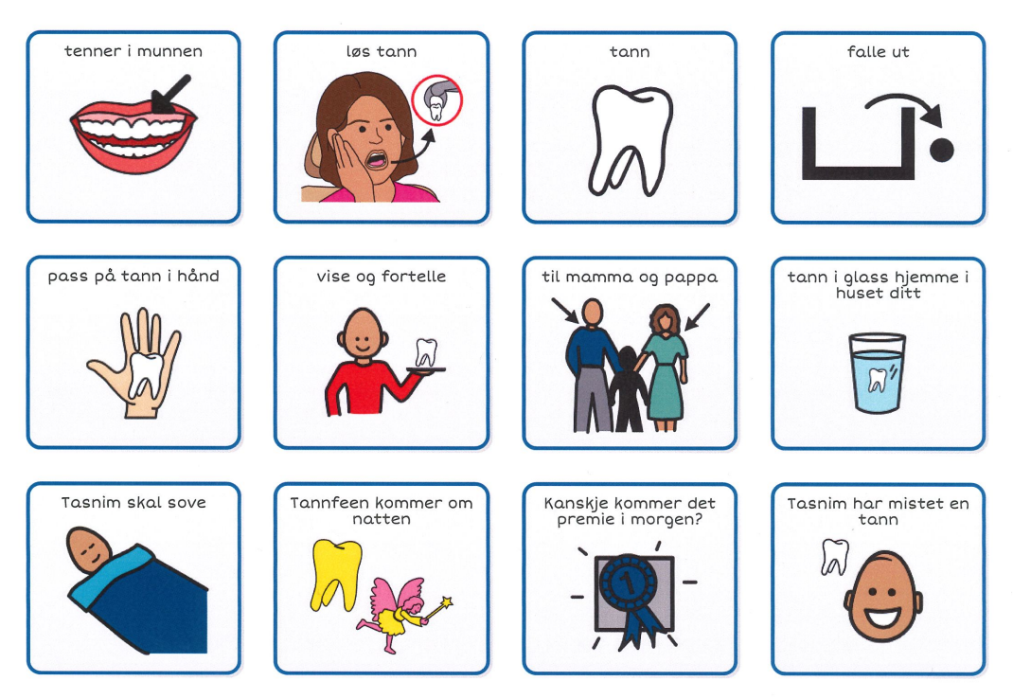
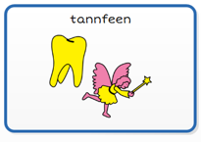
«Da tannfeen kom på besøk»
Notes:
Charlotte
Barn som opplever en dramatisk hendelse med egen kropp, blir stressa og redd. Voksne kjenner henne og tolker situasjonen. Bruker teknologien hennes til å lage en tematavle med forklaring på hva som skjer når en tann faller ut. Barnet blir roet ned og kan fortelle historien til foreldrene når hun kommer hjem.

Slide 5
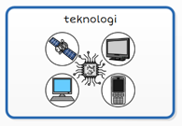
Teknologi til barn og unge
Historisk tilbakeblikk
Tilfeldig formidling av teknologi, ergoterapeuter, lærere, andre
Ergoterapitjenesten ønsket bedre system i kommunen
Personuavhengig system
Lik tilgang på teknologi for alle med behov
Foreldre/pårørendeinvolvering og systematisk oppfølging
Alle jobbet med sitt
Uoversiktlig for foreldre
Notes:
Charlotte
Vi vil si litt om bakgrunnen for arbeidet med teknologi i vår kommune.
Historisk tilbakeblikk.
Alle eller ingen formidlet teknologi. Eli hadde jo søkt på en Memoplanner til en som lå og ikke kom i bruk. Mette var vel med på et prosjekt med digital kalender tidligere. Mye «forankring» som allerede var forsøkt før vi kom inn apropo de 17 årene. ..)
Vi som ergoterapeuter kjente til og formidlet teknologi fra Nav HMS. Vi opplevde at det var vanskelig å få teknologien i bruk mellom arenaer, men også på arenaer.
Det var lite samarbeid om teknologi og de utfordringene barna hadde mellom oss i helse og de ansatte i oppvekst.
Eks bekkevoll skole
Vi har i mange år jobbet med å få med foreldre i implementeringen av hjelpemidler og sikre at foreldre blir tatt med i bestemmelser, opplæring og bruk av teknologien til barnet deres.
Vi inviterte og deltok på kurs sammen med foreldre. Trygget dem i deltakelse og satt sammen med dem.
Opplevde at foreldre leitet etter informasjon og hjelp til å få tak i teknologi til barnet sitt.
Vi har møtt på mye motstand i arbeidet med ASK
Påstander om at bruk av ASK symboler eller talemaskin forstyrrer trianguleringen, felles fokus mm
Påstander om at bruk av talemaskin førte til at barn ikke begynte å snakke.
Vi tok tidlig tak i arbeidet med ASK generelt og muligheten for å bruke teknologi, men opplevde skepsis fra enkelte faggrupper både til vår rolle som ergoterapeuter og frykt for at teknologien kunne ødelegge samspillet og utviklingen til barnet.
I tillegg teknologi til varsling, epilepsialarm osv
Ergoterapeuter og andre formidlet teknologi fra Nav Hjelpemiddelsentral
Lite system for oppfølging eller rolleavklaring
Vanskelig å få teknologien i bruk mellom arenaer
Tilfeldig tverrfaglig samarbeid mellom helse og oppvekst
Mangelfull kunnskap om muligheter i teknologi – skepsis i enkelte faggrupper
Mange barn og unge med behov, foreldre på jakt etter hjelp og informasjon

Slide 6
Prosjekt mestringsteknologi til barn og unge
Prosjektmidler fra h-dir
Nasjonalt velferdsteknologiprogram barn og unge 2021-2023 - Digitale kalendere
Helseteknologiordningen 2024 - Elektronisk talemaskin
Tverrfaglig og tverrsektorielt samarbeid fra start
Forankring på ledernivå før søknad til h-dir
Prosjektgruppe fra helse og oppvekst – ergoterapeuter, ppt, spes.ped skole, koordinator for e-helse og teknologi
Arbeid med barn og unge – avhengig av samarbeid på tvers
Teknologi fra Nav Hjelpemiddelsentral
Tilgjengelig for alle ut fra behov
Nav ansvarlig for teknologien
Systematisk arbeid
Mål om sterk forankring
Delingskultur i organisasjonen
Systemavhengig i stedet for personavhengige tjenester
Varige endringer i kommunen etter prosjektperioden
Notes:
Charlotte
Alle typer teknologi samtidig, rettet prosjektet mot digital kalender de første årene, jobbet samtidig med talemaskin.
Kommunen «klare» til å formalisere og strukturere arbeidet mot slutten av 2023. Satset friskt i 2024 og fikk nye midler via HTO.
Brukt mye tid på forankring helt fra start både i helse og oppvekst.
Tverrfaglig prosjektgruppe med ansatte fra helse og oppvekst.
(Ergoterapitjenesten har vært pådriver for prosjektet.
Vi hadde med koordinator for E-helse og teknologi kommunen som er organisert under fagavdeling Helse
Vi har hatt med oss representant i PPT i starten av prosjektgruppen
Mot slutten har vi hatt spesialpedagog på skole med i prosjektgruppen
Dette fordi vi så at vi måtte ha mer forankring og kunnskap i hvordan systemet på skolen fungerte.
Vi trengte noen «innenfor» som kunne snakke til sine egne.
Fokusert på teknologi fra Nav rettet mot barn.
Jobbet bredt med aktuelle aktører i kommunen for å sikre eierskap, engasjement og varige endringer.
Kunnskaps- og kompetansespredning slik at systemet fungerer uavhengig av enkeltpersoner

Slide 7
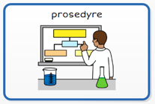
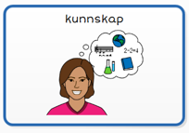
Mål for MTEK-prosjektet i Molde
Utarbeide prosedyrer i Molde kommune for arbeid med mestringsteknologi for barn og unge medfødt eller tidlig erverva funksjonsnedsettelse
Øke kunnskapen blant ansatte i helse og oppvekst, foresatte, barn og unge om muligheter som finnes i teknologi
Notes:
Solveig
Denne målsettingen ble utformet tidlig i prosjektet og har vært førende for oss hele veien.
Vi har hatt som mål å jobbe for å skape varige endringer i kommunen med trygge, kompetente medarbeidere som har kunnskap om bruk av teknologi.

Slide 8
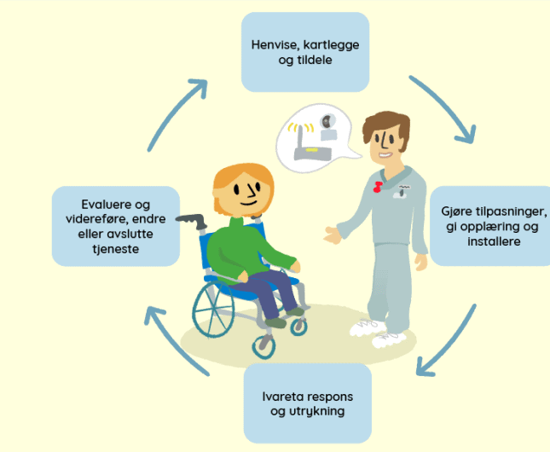
Øke kunnskap og utarbeide prosedyrer
Helhetlig tjenestemodell
Forankring
Kartlegging av aktører i kommunen
Tverrfaglig, tverrsektorielt tjenesteforløp
  Avklare hva de ulike tjenestene kan bidra med
  Hvem gjør hva, når og hvordan
Rutinebeskrivelser for tjenestene
Tilgjengelig for alle
Notes:
Solveig
Henvise til fremlegget til Else. HTM – betydning for å implementere teknologi i kommunen. Hva kartlegge, hvilke prosesser må være på plass osv

Slide 9
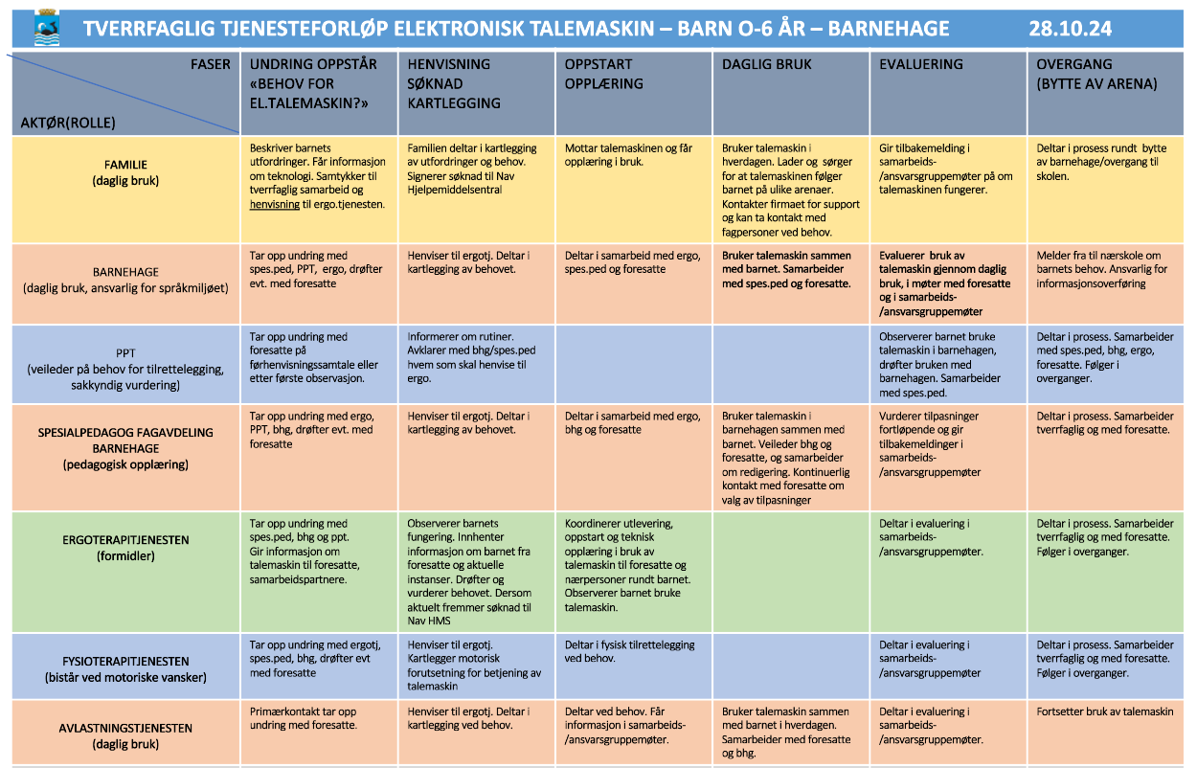
I tillegg egne rader for Nav Hjelpemiddelsentral, Kommunal hjelpemiddel-forvaltning, ror-IKT, firma
Notes:
Charlotte
Dette forløpet må sees i sammenheng med et større forløp som omfatter Alternativ og supplerende kommunikasjon.
Dette bør noen andre utarbeide.

Slide 10
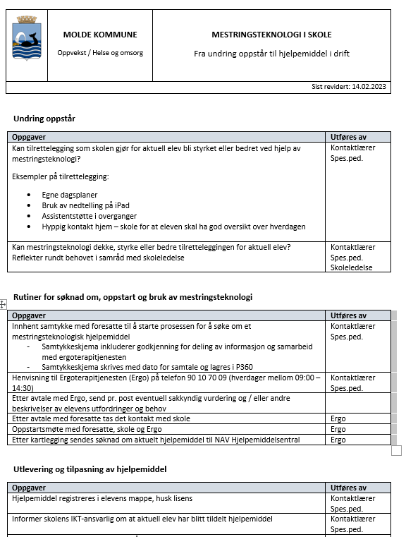
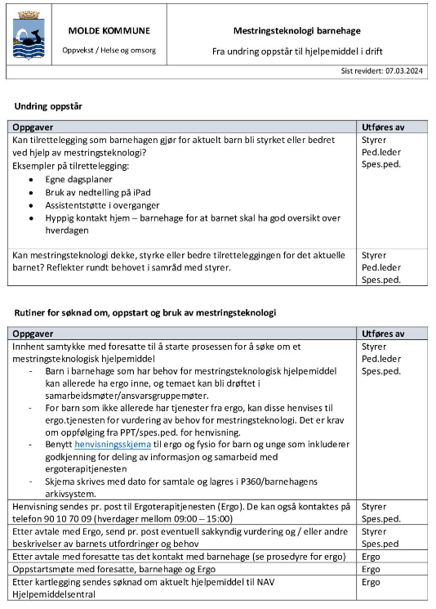
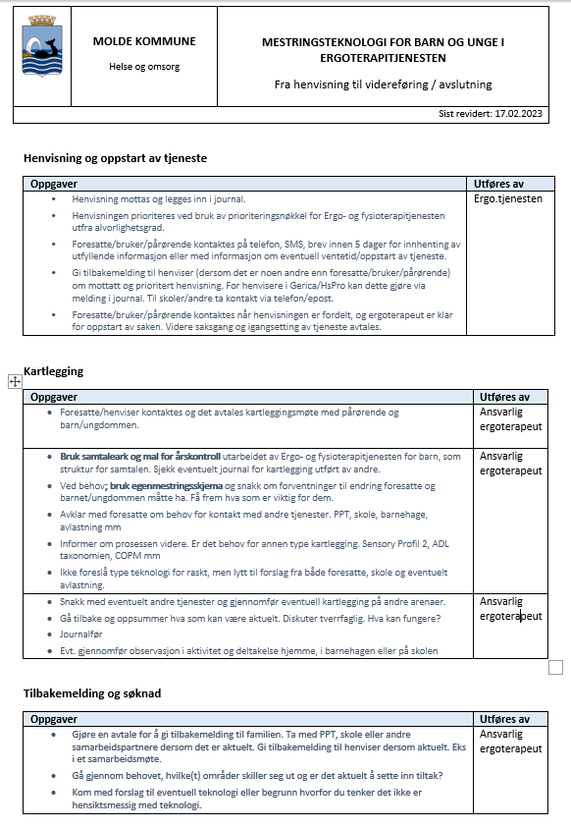
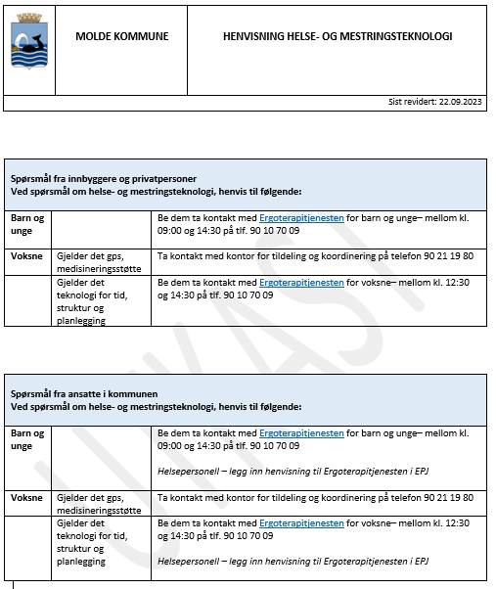
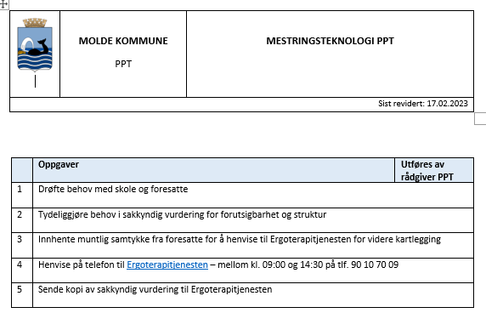
Rutinebeskrivelser for MTEK til barn og unge
Notes:
Charlotte
Utarbeidet rutiner for de ulike aktørene. Variasjon i hvor omfattende de er ut fra hvilken rolle aktøren har. Man kan se til hverandre, hva jan man forvente av andre, hva er min rolle. PPT – kort prosedyre, men effektfull.
Stor variasjon i hvor omfattende rutinene er.
PPT kort rutine med 5 punkt
Endring etter rutine og forankringsarbeid; PPT henviser selv, i stedet for å skrive anbefaling om henvisning i SV. PPT sender over SV til ergo.tjenesten, viktig dokument i kartlegging av brukerbehov for ergoterapeut.
Utfordring; rutinen må gjøres kjent for nyansatte og «huskes på» av de erfarne.
Man kan se til rutinen både for eget arbeid, men også for å se hva man kan forvente av samarbeidspartnere
Gjennom kartlegging av aktører og i samarbeid med de ulike aktørene har vi utarbeidet egne rutiner. Aktørene har fylt ut egne rutiner ut fra hvilke oppgaver og hvordan de vil løse sine oppgaver.
Det tar tid å lage prosedyrer og det er viktig at rutinene er stemmer med hverdagen for fagpersonene.
Gjenstår fortsatt en del arbeid, og i tillegg må rutinene endres/evalueres/oppdateres.
I tillegg teknologi til
varsling i hjemmet
epilepsivarsling
kollegavarsling

Slide 11
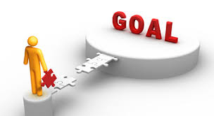
Hva har vi oppnådd?
Økt kunnskap og kompetanse – barnehage
Ansatte kjenner til teknologi og tør å ta teknologi i bruk
Økt samarbeid og rolleavklaring
Tydelig rollefordeling mellom ergoterapeut, ppt, spesialpedagoger og barnehage
Rutinebeskrivelser tilgjengelig for alle
Godt tverrfaglig samarbeid i
Tidlig innsats
Fanger opp de fleste med behov før skolestart
Barn får tidlig tilgang på teknologi
Foreldre får informasjon om teknologi
Notes:
Solveig

Slide 12

Hva har vi erfart?
Teknologi kan brukes lengre ned i alder enn vi antok ved oppstart
  Startet med barn i 10-12 års alder + voksne
  Stadig yngre barn, hovedvekt på førskolebarn 3-5 år
Systematisk arbeid viktig for å utvikle ny tjeneste og rutiner
  Implementering av nye rutiner og råd kan ta mange år
  Tar tid å snu en organisasjon, endre vaner og arbeidsform
  Risiko for at rutiner glemmes i opplæring av nyansatte eller i en travel hverdag for ansatte
Målsetning og fokus på gevinster er viktig for å registrere fremgang
  Måle effekt og nytte av tiltak
  Endre praksis
MTEK har betydning for å la barn utvikle økt selvstendighet og selvbestemmelse
Ting Tar Tid – men med tålmodighet kan man få til endring!
Notes:
Solveig
Se på det som står på sliden.

Slide 13
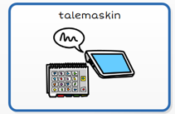
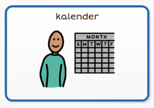
Foreldres erfaringer med talemaskin og digital kalender
Færre konflikter med barnet
Økt selvstendighet
Uttrykke behov og ønsker
Hverdagsmestring
Trygghet
Frigjort tid
Energibesparende
«Bruk talemaskinen, det er det viktigste for oss!»
«Kalenderen gjør barnet mer selvstendig i morgenrutinen, det gir meg tid og energi til å gjøre andre oppgaver»
Notes:
Solveig
Foreldre til barn som bruker teknologi gir tilbakemeldinger om at dette er noe av det de erfarer i sitt hjem.
Barn som følger rutinen på digital kalender før adhd-medisin fungerer. Mestrer rutinen på egenhånd. Foreldre kan bruke tid på andre oppgaver. Unngår mas og konflikter. Mindre stress for både barnet og foreldre. Barnet rekker skolen.
Foreldre bruker talemaskinen til å hjelpe barnet til å fortelle hvorfor det er sint/frustrert. Barnet bruker talemaskinen til å fortelle hva det vil eks sulten, tørst. Frustrasjonen går fortere over.

Slide 14
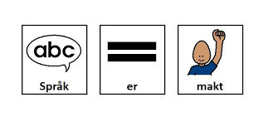
Ansattes erfaringer med talemaskin
«Vi trenger ikke å gjette lenger hva barnets ønsker er. Barnet er nå bedre i stand til å fortelle oss selv.»
Notes:
Solveig
«Jeg har mulighet til å gi barnet enda flere ord å uttrykke seg med, og kan enkelt finne det som passer til situasjonene vi er i. Når vi bruker symboler i papir manglet vi hele tiden noe, vi mistet mye og vi brukte lang til på å lage nytt. Tiden min blir brukt mer sammen med barnet og mindre på å produsere materiale.»
«Det er enklere å forstå barnets ønsker, enklere å kunne tulle sammen og opplevde å få bedre kontakt med barna»
Jobber tett på barna, veileder ansatte, koordinerer samarbeidet mellom ergoterapeut, barnehage, ppt og spes.ped. Ambulerende team kommunen. Fast samarbeidstid, ressursdeling

Slide 15
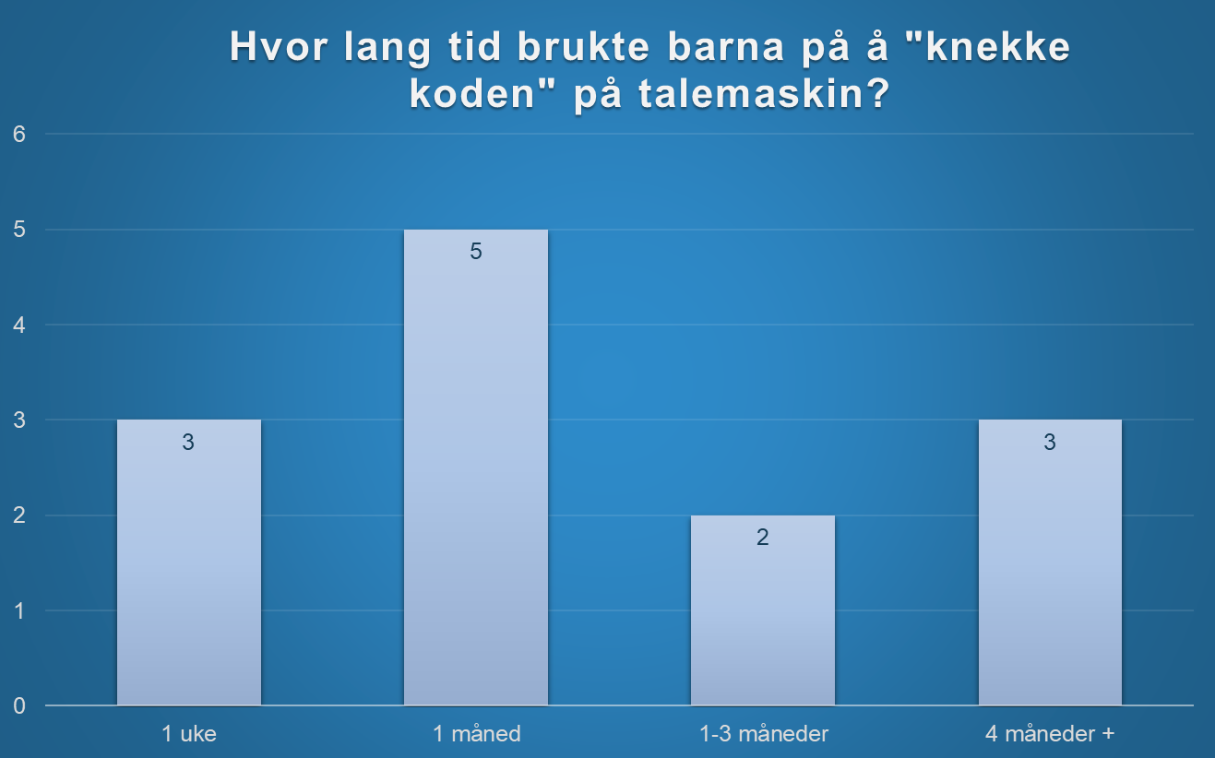
Innføring talemaskin for barn 3-5 år
Spesialpedagogers erfaring av innføring av talemaskin for 13 barn
Notes:
Solveig
8 av 13 barn i alderen 3-5 år brukte 1-4 uker på forstå hvordan talemaskinen kunne hjelpe de i hverdagen. For noen av de har det en umiddelbar betydning å oppleve å bli forstått og kunne bestemme selv. Fra store og hyppige frustrasjonsutbrudd til medbestemmelse og medvirkning i hverdagen.
3 – 1 uke
5 – 1-4 uker
2 – 1-3 mnd
3 – 4 mnd++

Slide 16
Hvilke utfordringer ser vi?
Overgang til skole
Ulik organisering fra skole til skole
Flere ansatte, overganger, andre rammer og forutsetninger
Ulikt kunnskapsnivå om pedagogisk opplæring til barn med talemaskin
MTEK på alle arenaer
Utfordrende å få til kontinuitet på avlastning
Variasjon i involvering og forståelse hos foreldre
Kunnskapsnivå og kompetanse
Opplæring til nyansatte
Oppgavefordeling i enhetene
Blir tiltak videreført?
Hvordan sikre bruk på alle arenaer?
Krevende å opprettholde – endringer i organisering, ansatte,
Notes:
Charlotte
Ulike foreldreinvolvering
Barn med autisme har vært gjennom en utredning…. Barn med for eksempel CP har x antall helseundersøkelser mm i tillegg.
Ulikt kompetansenivå
«vi forstår jo hva de sier»
Fremmedsprålig

Slide 17
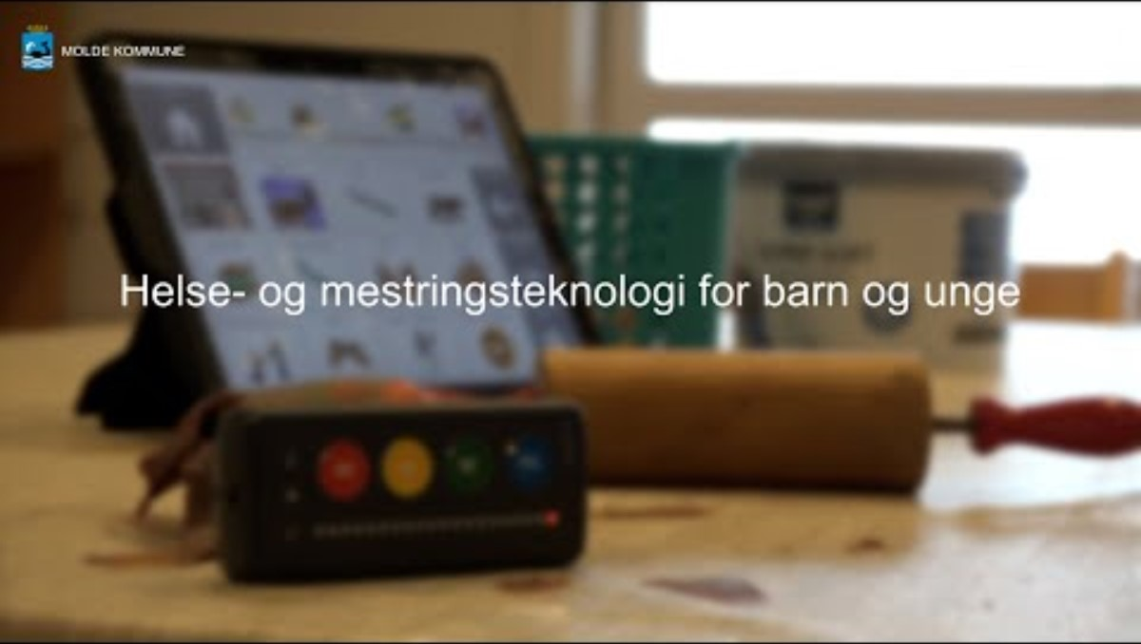
Notes:
Solveig
Til slutt vil vi vise dere en film som vi har laget i prosjektet. Filmen er tilgjengelig for alle på youtube og kunnskapsbanken. VI har også en artikkel på NAKU om arbeidet vårt.
Kjerneord
Tidlig innsats
Foreldreinvolvering
Systemarbeid i kommunen
- Samordning av tjenestetilbudet.
Takk for oss.

Slide 18
kilder
https://www.helsedirektoratet.no/faglige-rad/implementering-av-nasjonale-rad-og-anbefalinger-horingsutkast/implementering-av-nasjonale-rad-og-anbefalinger/implementering-av-nasjonale-faglige-rad-og-anbefalinger-bor-gjennomfores-systematisk#da806769-6937-4ef9-b310-d0c8aa2a6e6a-praktisk-informasjon
https://www.helsebiblioteket.no/innhold/omsorgsbiblioteket/artikler/implementering-av-kunnskapsbasert-praksis

